Slide 1
Биография Йозефа Пилатеса
подготовила студентка 3ИВТ1.2 Логинова Софья

Slide 2
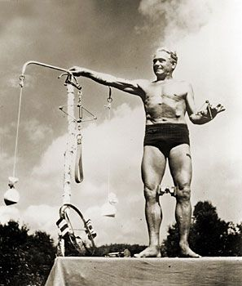
Йозеф Хубертус Пилатес (9 декабря 1883 — 9 октября 1967)
немецкий тренер по физкультуре, изобрел и продвинул метод физической подготовки пилатес.

Slide 3
Ранний период жизни
Родился 9 декабря 1883 года в Менхенгладбахе, Германия. Пилатес был болезненным ребенком. Он страдал от астмы , рахита и ревматической лихорадки и посвятил всю свою жизнь улучшению своей физической силы. Отец познакомил его с гимнастикой и бодибилдингом, а также с боевыми искусствами, такими как джиу-джитсу и бокс. К 14 годам он был в достаточной форме, чтобы позировать для анатомических диаграмм.

Slide 4
Карьера в спорте
Продолжая заниматься спортом, постоянно укрепляя свое здоровье, Йозеф начал разрабатывать собственную систему совершенствования человеческого организма. В 1912 году Пилатес переехал жить в Англию. Там он подрабатывал цирковым гимнастом, боксером в спаррингах и тренером по самообороне в Скотланд-Ярде.

Slide 5
Война
Когда началась Первая Мировая война, Пилатес оказался врагом в чужой стране и был отправлен в лагерь для интернированных. В лагерном лазарете он помогал лежачим больным восстанавливать силы после операций и свирепого гриппа, разразившегося в 1918 году. Так первыми «подопытными» будущей всемирно популярной системы стали заключенные и ссыльные. Позже Пилатес работал в военном госпитале, помогая солдатам британской армии и военнопленным восстанавливаться после ранений.

Slide 6
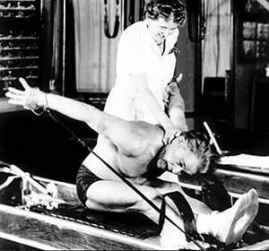
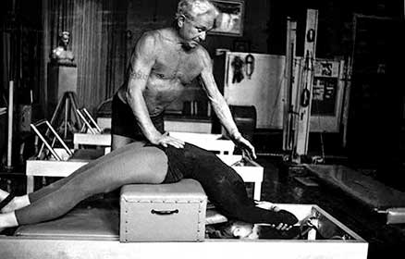
Война

Slide 7
Развитие методики Пилатеса: Германия
После войны Пилатес вернулся в Германию, сотрудничал с полицией Гамбурга и немецкой армией, продолжая развивать свою систему упражнений. Однако давление со стороны военных нарастало. Пилатес понял, что политический климат в стране меняется и это может поставить под угрозу всю его методическую работу.

Slide 8
Развитие методики Пилатеса: Америка
Обосновавшись в Нью-Йорке, Пилатес вложил все свои сбережения в собственную спортивную студию при здании городского балетного центра, и с этого момента его дела резко пошли в гору. Артисты балета стали посещать занятия Пилатеса и первыми ощутили мощную силу новой системы. Среди ярых поклонников методики были танцовщица Марта Грэхем, хореограф Джером Роббинс и великий Джордж Баланчин – основоположник американского балета и современного неоклассического танцевального искусства.

Slide 9
Развитие методики Пилатеса: Америка
А дальше все стало развиваться само собой. Понятная и простая система быстро нашла своих почитателей. За несколько лет Пилатес открыл еще несколько спортивных центров в других городах Америки. Оттуда система, которая впоследствии стала известна всем любителям фитнеса и завоевала сердца миллионов поклонников по всему свету, начала свой путь.

Slide 10
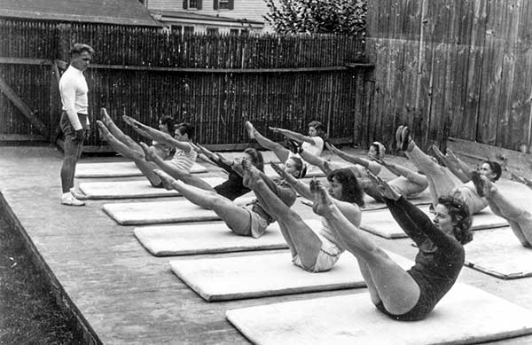
Развитие методики Пилатеса: Америка

Slide 11
Суть методики Пилатеса
Это комплекс достаточно простых, но необычайно эффективных упражнений, благодаря которым человек начинает по-новому ощущать свое тело. Появляется чувство легкости, позвоночник становится выносливым, а суставы крепкими и пластичными. И главное, система рассчитана на разные категории людей – ее могут освоить как здоровые, так и больные, независимо от пола, возраста и материального положения.

Slide 12
Смерть Пилатеса и жизнь метода пилатес
Йозеф Пилатес скончался в 1967 году. В 1970 году, одна из учениц Пилатеса полька Романа Крицановска открыла похожую школу в Лос-Анжелесе. Ее учениками были Джон Траволта, Мадонна, Том Джонс, и другие звезды шоу-бизнеса тех лет.

Slide 13
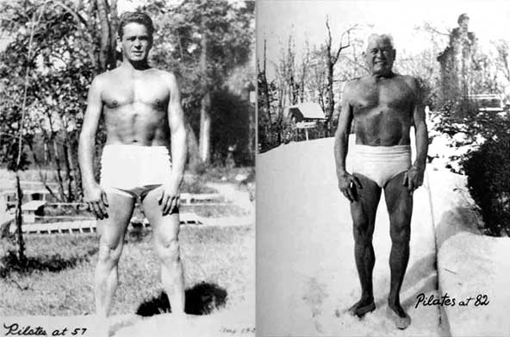

Slide 14
Список источников:
Джозеф Пилатес
Йозеф Пилатес: методика, покорившая мир
История Пилатеса
Джозеф Пилатес. История и биография

